Slide 1

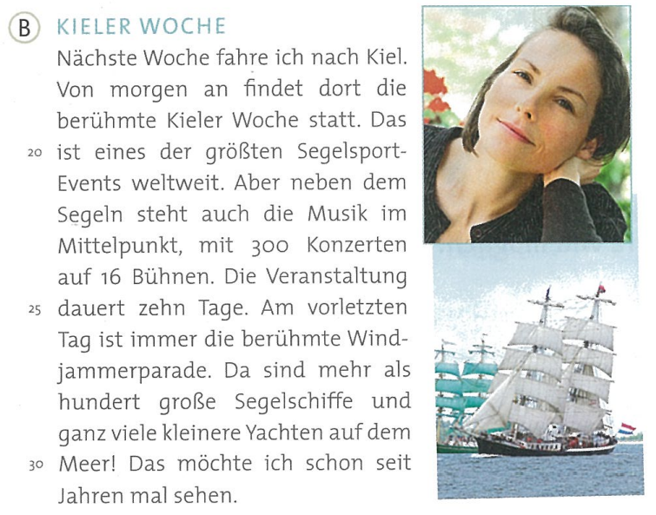
Leserinnen und Leser stellen ihre Lieblingsveranstaltung im Sommer vor.

Slide 2

Lernwortschatz
berühmt (A.)
Dort findet die berühmte Kieler Woche statt.
im Mittelpunkt stehen (FVG)
Die Musik steht auch im Mittelpunkt.
dauern (V.)
Die Veranstaltung dauert zehn Tage.

Slide 3
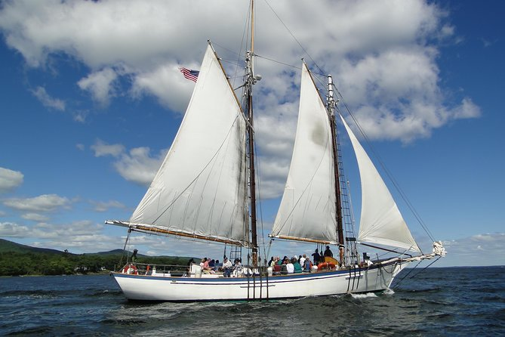
Lernwortschatz
vorletzt (A.)
Am vorletzten Tag ist immer die berühmte Windjammerparade.
der Windjammer: ein großes Segelschiff

Slide 4
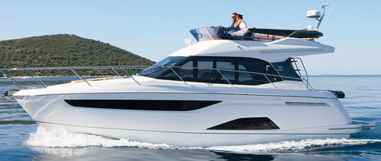
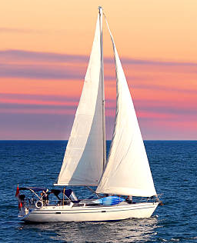
Lernwortschatz
die Yacht / die Jacht
der Segelschiff
der Windjammer

Slide 5
b Notieren Sie Stichwörter zu den Fragen.
Hilfe finden Sie im Bildlexikon.
Leserbeitrag B
1 Was für eine Veranstaltung ist das?
2 Was kann man auf der Veranstaltung
erleben/ sehen/ machen?
3 War die Leserin / der Leser schon dort?
Segelsport-Event
Konzerte, Segelschiffe, Yachten, Windjammerparade
Nein

Slide 6
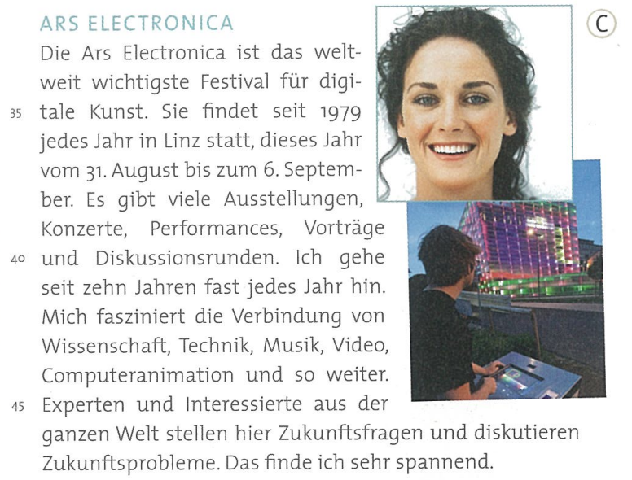
Leserinnen und Leser stellen ihre Lieblingsveranstaltung im Sommer vor.

Slide 7
Lernwortschatz
faszinieren (V.)
Mich fasziniert die Verbindung von Technik, Musik, Wissenschaft, und so weiter.
eine Frage stellen (FVG)
Experten stellen hier Zukunftsfragen.

Slide 8
Lernwortschatz
diskutieren (V.)
Interessierte diskutieren Zukunftsprobleme.
spannend (A.) interessant / nicht langweilig
Das finde ich sehr spannend.

Slide 9
b Notieren Sie Stichwörter zu den Fragen.
Hilfe finden Sie im Bildlexikon.
Leserbeitrag C
1 Was für eine Veranstaltung ist das?
2 Was kann man auf der Veranstaltung
erleben/ sehen/ machen?
3 War die Leserin / der Leser schon dort?
Festival für digitale Kunst
Ausstellungen, Konzerte, Vorträge,
Performances, Diskussionsrunde
Ja, seit 10 Jahren fasr jedes Jahr

Slide 10
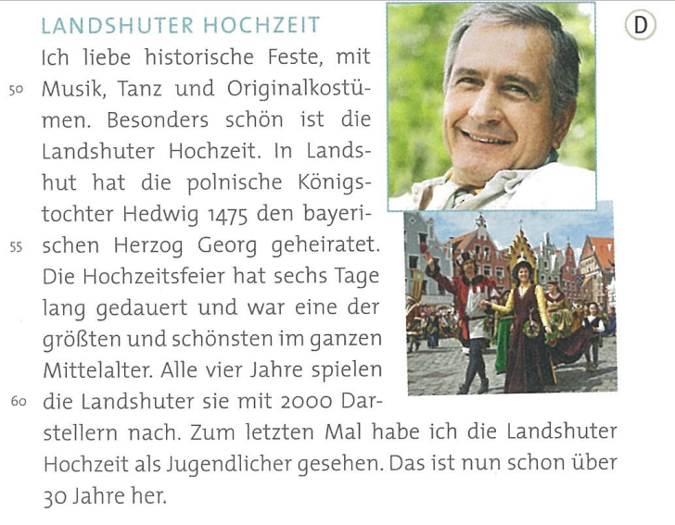
Leserinnen und Leser stellen ihre Lieblingsveranstaltung im Sommer vor.

Slide 11
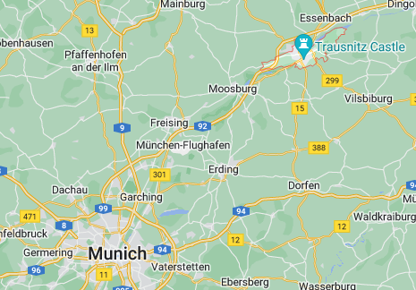
Lernwortschatz
Landshut: eine kreisfreie Stadt in Deutschland
im süd-östlichen Bayern

Slide 12
Lernwortschatz
der Herzog
Die polnische Königstochter hat den bayerischen Herzog geheiratet.
nachspielen (V.)
Alle vier Jahre spielen die Landshuter die Hochzeitsfeier mit 2000 Darstellern nach.
die Darsteller (Pl.) Schauspieler
Alle vier Jahre spielen die Landshuter sie mit 2000 Darstellern nach.

Slide 13
b Notieren Sie Stichwörter zu den Fragen.
Hilfe finden Sie im Bildlexikon.
Leserbeitrag D
1 Was für eine Veranstaltung ist das?
2 Was kann man auf der Veranstaltung
erleben/ sehen/ machen?
3 War die Leserin / der Leser schon dort?
Historisches Hochzeitsfest
Musik, Tanz, Kostüme
Ja, vor über 30 Jahren

Slide 14
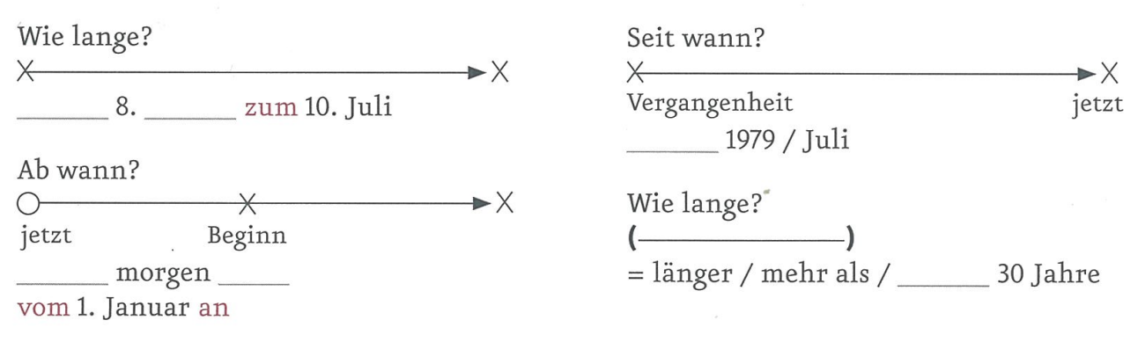
4 Das möchte ich schon seit Jahren mal sehen.
Markieren Sie von ... bis, von ... an, über und seit
in den Leserbeiträgen in 3 und ergänzen Sie.
Vom bis
Von an

Slide 15
4 Das möchte ich schon seit Jahren mal sehen.
Markieren Sie von ... bis, von ... an, über und seit
in den Leserbeiträgen in 3 und ergänzen Sie.
seit
über

Slide 16
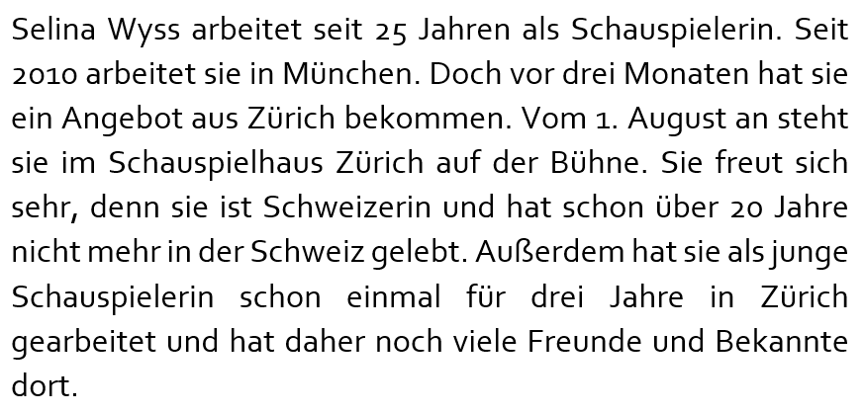
Nach Zeiträumen fragen
Lesen Sie das Porträt und die Antworten zum Text.
Notieren Sie zu zweit die passenden Fragen.

Slide 17
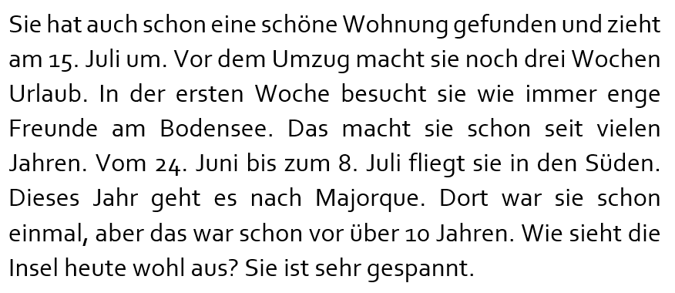
Nach Zeiträumen fragen
Lesen Sie das Porträt und die Antworten zum Text.
Notieren Sie zu zweit die passenden Fragen.

Slide 18
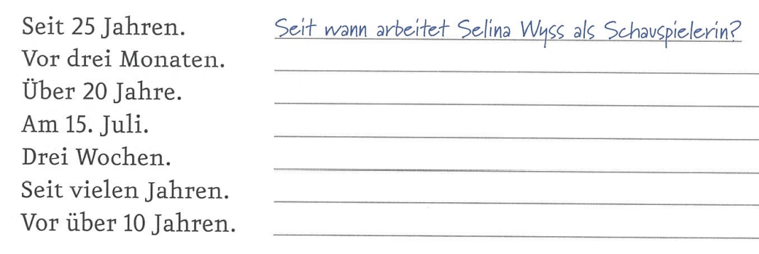
Nach Zeiträumen fragen
Lesen Sie das Porträt und die Antworten zum Text.
Notieren Sie zu zweit die passenden Fragen.
Wann hat sie ein Angebot aus Zürich bekommen?
Wie lange hat sie nicht mehr in der Schweiz gelebt?
Wann will sie umziehen?
Wann macht sie Urlaub?
Seit wann macht sie das?
Wann war das schon?

Slide 19


